Slide 1
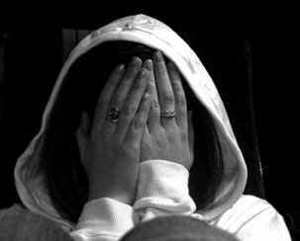
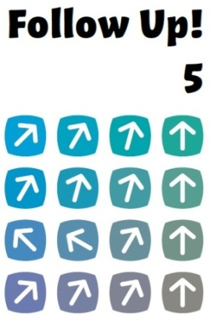
Wat doe ik hier vandaag?
Schuldig… tja, hoe denk ik daar eigenlijk over.
Ik leer waarom het goed is om eerlijk en open te zijn over mijn zonden.
Ik ontdek wat vergeving echt betekent.
les 8 De Vader vergeeft

Slide 2
Hoezo?
les 8 De Vader vergeeft

Slide 3
Sorry
les 8 De Vader vergeeft

Slide 4
Waarvoor?
les 8 De Vader vergeeft

Slide 5
Dichtbij of ver weg
les 8 De Vader vergeeft

Slide 6
Jakobus 5: 16
Beken elkaar uw zonden en bid voor elkaar, dan zult u genezen.
les 8 De Vader vergeeft

Slide 7
Beroep
les 8 De Vader vergeeft

Slide 8
Exodus 34: 4-9
4 Mozes hakte twee stenen platen uit, net als de vorige, en ‘s morgens ging hij in alle vroegte de Sinai op, zoals de HEER hem had opgedragen. De twee stenen platen droeg hij bij zich. 5 De HEER daalde neer in een wolk, hij kwam naast Mozes staan en riep de naam HEER uit. 6 De HEER ging voor hem langs en riep uit: ‘De HEER! De HEER! Een God die liefdevol is en genadig, geduldig, trouw en waarachtig, 7 die duizenden geslachten zijn liefde bewijst, die schuld, misdaad en zonde vergeeft, maar niet alles ongestraft laat en voor de schuld van de ouders de kinderen en kleinkinderen laat boeten, en ook het derde geslacht en het vierde.’ 8 Onmiddellijk viel Mozes op zijn knieën en boog zich neer. 9 ‘Als u mij goedgezind bent, Heer,’ zei hij, ‘trekt u dan met ons mee, ook al is dit volk onhandelbaar. Schenk ons vergeving voor onze schuld en zonde en maak ons tot uw eigen bezit.’
les 8 De Vader vergeeft

Slide 9
Ezechiël 18: 19-24
19 “Maar,” vragen jullie, “waarom hoeft de zoon niet te boeten voor de schuld van zijn vader?” Die zoon is mij trouw geweest en heeft het goede gedaan, hij heeft zich aan al mijn geboden gehouden en ze nageleefd, dus zal hij zeker in leven blijven! 20 Iemand die zondigt zal sterven, maar een zoon hoeft niet te boeten voor de schuld van zijn vader, en een vader hoeft niet te boeten voor de schuld van zijn zoon; wie rechtvaardig is wordt als een rechtvaardige behandeld, en een slecht mens wordt voor zijn slechte daden gestraft. 21 Wie goddeloos leeft, maar zich afkeert van de zonden die hij heeft begaan, zich houdt aan al mijn geboden, mij trouw is en het goede doet, zal zeker in leven blijven en niet sterven.22 De misdaden die hij heeft begaan zullen hem niet worden aangerekend; door zijn rechtvaardige daden zal hij in leven blijven. 23 Denken jullie dat ik het toejuich als een slecht mens sterven moet? – spreekt God, de HEER. Nee, ik wil dat hij tot inkeer komt en in leven blijft. 24 En wie goed heeft geleefd, maar niet langer rechtvaardig is, onrecht doet en alle wandaden begaat van een slecht mens – moet die in leven blijven? Al zijn goede daden zullen niet langer tellen; omdat hij mij ontrouw is geworden en zonden heeft begaan, zal hij sterven.
les 8 De Vader vergeeft

Slide 10
Micha 7: 18 en 19
18 Wie is een God als u,
die schuld vergeeft
en aan zonde voorbijgaat?
U blijft niet woedend
op wie er van uw volk nog over zijn;
liever toont u hun uw trouw.
19 Opnieuw zult u zich over ons ontfermen
en al onze zonden tenietdoen.
Onze zonden werpt u in de diepten van de zee.
les 8 De Vader vergeeft

